Slide 1
EMPATYZER · HISTORIE Z PRACY
Mój grafik, twój problem
Autonomia a zależności operacyjne
Olek elastycznie zmienia swój grafik, ale Jonas dowiaduje się o tym dopiero wtedy, gdy blokuje to jego pracę. Własna autonomia może tworzyć cudzy koszt.
Notes:
Empatyzer. Historia z pracy: Mój grafik, twój problem.
Olek elastycznie zmienia swój grafik, ale Jonas dowiaduje się o tym dopiero wtedy, gdy blokuje to jego pracę. Własna autonomia może tworzyć cudzy koszt.
Temat: Autonomia a zależności operacyjne. Bohaterowie: Olek, Jonas, Karim.

Slide 2
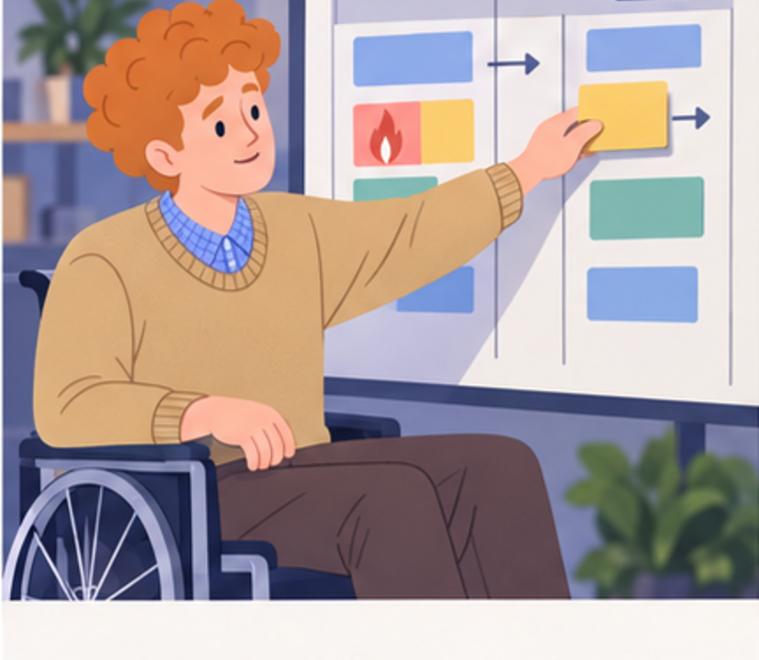
1
Przerzucę to na jutro. Dziś uratuję klienta.
Notes:
Empatyzer. Historia z pracy: Mój grafik, twój problem.
Kadr 1 z 6. Olek sam przesuwa zadanie, żeby obsłużyć pilny temat klienta.
Olek: Przerzucę to na jutro. Dziś uratuję klienta.

Slide 3
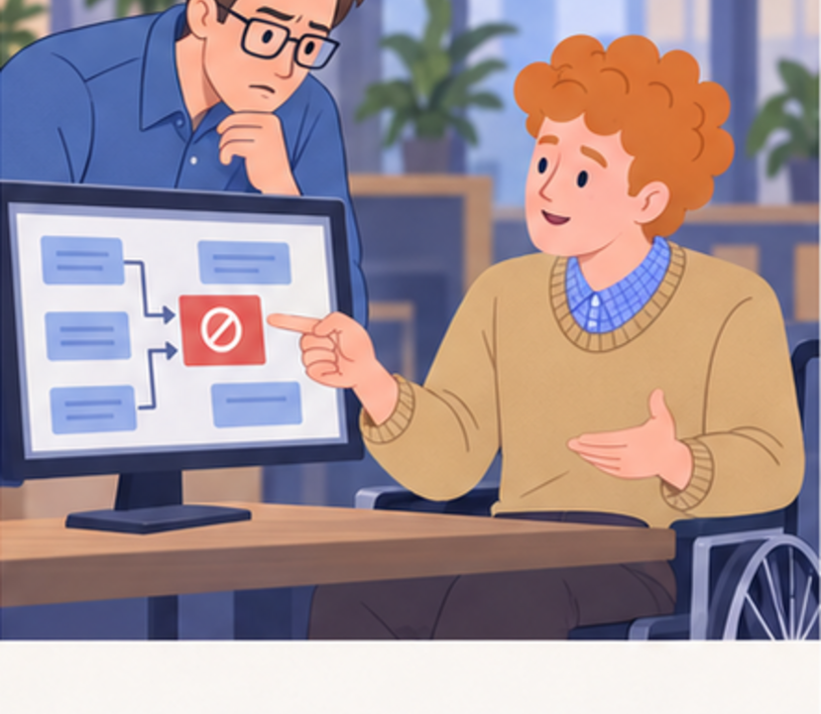
2
Kto zmienił kolejność?
Ja. Było sensowniej.
Notes:
Empatyzer. Historia z pracy: Mój grafik, twój problem.
Kadr 2 z 6. Jonas odkrywa zmianę dopiero, gdy jego praca nie może ruszyć.
Jonas: Kto zmienił kolejność? | Olek: Ja. Było sensowniej.

Slide 4

3
Nie możesz przesuwać rzeczy, od których zależy moja praca.
Mam prosić o zgodę na każdą oczywistość?
Notes:
Empatyzer. Historia z pracy: Mój grafik, twój problem.
Kadr 3 z 6. Obaj bronią innego znaczenia autonomii.
Jonas: Nie możesz przesuwać rzeczy, od których zależy moja praca. | Olek: Mam prosić o zgodę na każdą oczywistość?

Slide 5

4
Olek, autonomia nie oznacza niewidzialnej zmiany. Jonas, informacja nie oznacza zgody na wszystko.
Notes:
Empatyzer. Historia z pracy: Mój grafik, twój problem.
Kadr 4 z 6. Karim rozdziela prawo do decyzji od obowiązku poinformowania.
Karim: Olek, autonomia nie oznacza niewidzialnej zmiany. Jonas, informacja nie oznacza zgody na wszystko.

Slide 6
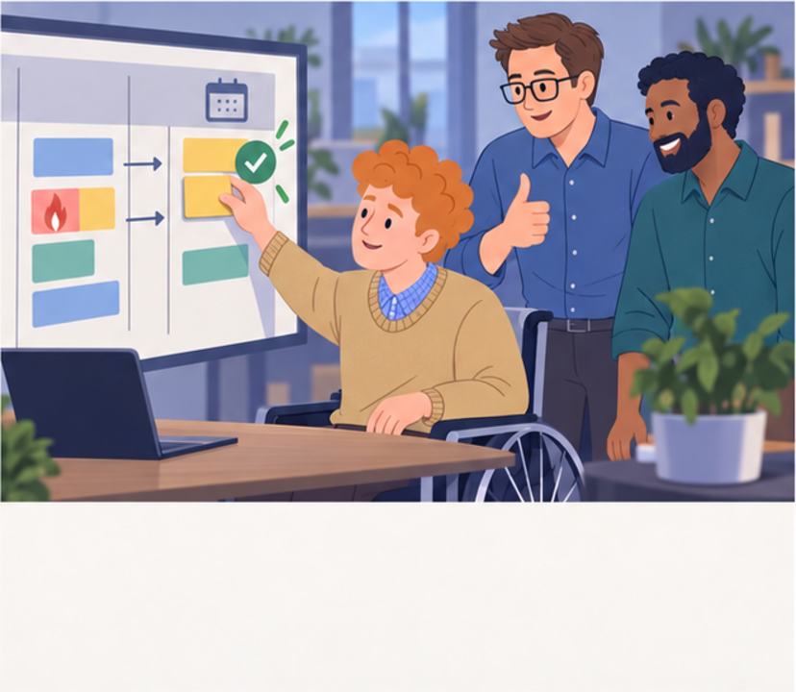
5
Czyli zmieniam bez pytania, ale nie bez sygnału?
Tak.
Notes:
Empatyzer. Historia z pracy: Mój grafik, twój problem.
Kadr 5 z 6. Ustalają prostą regułę zmiany zależności.
Olek: Czyli zmieniam bez pytania, ale nie bez sygnału? | Jonas: Tak.

Slide 7

6
Olek rozumie autonomię jako prawo do optymalizowania
własnej pracy. Jonas widzi zależności, przez które
ta sama decyzja zmienia także jego plan. Problemem
nie jest więc sama zmiana, lecz jej niewidoczny
koszt dla drugiej osoby. Ustalcie prostą granicę:
decyzje w swoim obszarze można podejmować
samodzielnie, ale każdą zmianę wpływającą na cudzą
pracę trzeba od razu jasno zasygnalizować.
EMPATYZER · PRZED WAŻNĄ ROZMOWĄ
Notes:
Empatyzer. Historia z pracy: Mój grafik, twój problem.
Podsumowanie Em: Olek rozumie autonomię jako prawo do optymalizowania własnej pracy. Jonas widzi zależności, przez które ta sama decyzja zmienia także jego plan. Problemem nie jest więc sama zmiana, lecz jej niewidoczny koszt dla drugiej osoby. Ustalcie prostą granicę: decyzje w swoim obszarze można podejmować samodzielnie, ale każdą zmianę wpływającą na cudzą pracę trzeba od razu jasno zasygnalizować.
Empatyzer pomaga przygotować sposób komunikacji przed ważną rozmową.

